Slide 1
โครงการสัมมนาวิชาการ
หลักสูตรพุทธศาสตรมหาบัณฑิต สาขาวิชาการจัดการเชิงพุทธ
ภาควิชารัฐศาสตร์ คณะสังคมศาสตร์ มหาวิทยาลัยมหาจุฬาลงกรณราชวิทยาลัย
ประจำปีการศึกษา ๒๕๖๔
“ศาสตร์และศิลป์ของธรรมวิทยากรแบบมืออาชีพในยุค New normal”
วันจันทร์ที่ ๒๐ ธันวาคม พ.ศ.๒๕๖๔
เวลา ๑๒.๓๐ – ๑๕.๓๐ น.
ผ่านโปรแกรมzoom Meeting ID 5050 505 9999

Slide 2
กำหนดการสัมมนาวิชาการ
“ศาสตร์และศิลป์ของธรรมวิทยากรแบบมืออาชีพในยุค New normal”
๑๒.๐๐ น. เปิดห้อง Zoom Steaming เตรียมความพร้อม
๑๒.๓๐ น. พิธีเปิดโครงการ
- พระมหาสมบูรณ์ วุฑฺฒิกโร, รศ.ดร. คณบดีบัณฑิตวิทยาลัย มหาวิทยาลัยมหาจุฬาลง กรณราชวิทยาลัย กล่าวนำบูชาพระรัตนตรัย
- พระมหากฤษฎา กิตฺติโสภโณ, ผศ.ดร. ผู้อำนวยการหลักสูตรพุทธศาสตรมหาบัณฑิต สาขาวิชาการจัดการเชิงพุทธ กล่าวรายงานที่มาวัตถุประสงค์ของโครงการ ฯลฯ
- พระมหาสมบูรณ์ วุฑฺฒิกโร, รศ.ดร. กล่าวเปิดโครงการ
๑๓.๐๐ น. สัมมนาวิชาการ
- พระอาจารย์ชาญชัย สุธัมโม พระวิทยากรสถาบันพลังจิตตานุภาพ
- คุณพจนารถ ซีบังเกิด (โค้ชจิมมี่) ผู้ก่อตั้ง Thailand Coaching Academy
๑๕.๐๐ น. รองศาสตราจารย์ ดร.สุรพล สุยะพรหม ผู้อำนวยการหลักสูตรบัณฑิตศึกษา ภาควิชา รัฐศาสตร์ คณะสังคมศาสตร์ กล่าวปิดโครงการ

Slide 3
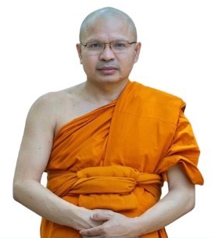
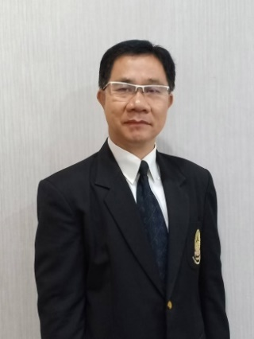
พระมหาสมบูรณ์ วุฑฺฒิกโร, รศ.ดร.
คณบดีบัณฑิตวิทยาลัย
มหาวิทยาลัยมหาจุฬาลงกรณราชวิทยาลัย
ประธานกล่าวเปิดโครงการ
รองศาสตราจารย์ ดร.สุรพล สุยะพรหม
ผู้อำนวยการหลักสูตรบัณฑิตศึกษา
ภาควิชารัฐศาสตร์ คณะสังคมศาสตร์
มหาวิทยาลัยมหาจุฬาลงกรณราชวิทยาลัย
กล่าวปิดโครงการ

Slide 4
พระวิทยากร
พระอาจารย์ชาญชัย สุธมฺโม
หลักสูตรครูสมาธิรุ่นที่ ๒๕ พลญาณ
อาจาริยสาสมาธิรุ่นที่ ๗/๑
ลูกศิษย์ในสมเด็จพระญาณวชิโรดม
(วิริยังค์ สิรินฺธโร)
พระวิทยากรประจำสถาบันพลังจิตตานุภาพ
การศึกษาปริญญาโท วิศวกรรมศาสตร์
มหาวิทยาลัยธรรมศาสตร์

Slide 5
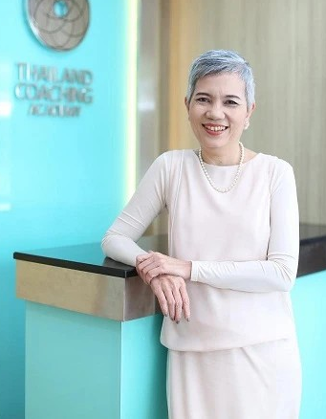
วิทยากร
คุณพจนารถ ซีบังเกิด (จิมมี่)
ประธานและผู้ก่อตั้ง Jimi The Coach Co., Ltd.
สถาบันสอนการโค้ช Thailand Coaching Academy
และ บริษัท ส่งสุขวิสาหกิจเพื่อสังคม จำกัด

Slide 6
ขอบพระคุณที่ให้เกียรติร่วมสัมมนาวิชาการ
“ศาสตร์และศิลป์ของธรรมวิทยากรแบบมืออาชีพในยุค New normal”
จัดทำโดย นิสิตหลักสูตรพุทธศาสตรมหาบัณฑิต สาขาวิชาการจัดการเชิงพุทธ รุ่นที่ ๑๔
ภาควิชารัฐศาสตร์ คณะสังคมศาสตร์
มหาวิทยาลัยมหาจุฬาลงกรณราชวิทยาลัย
ประจำปีการศึกษา ๒๕๖๔

Slide 7
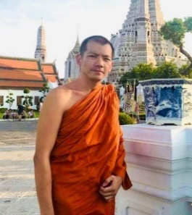
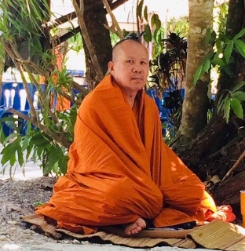
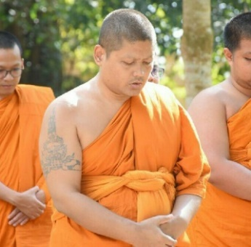
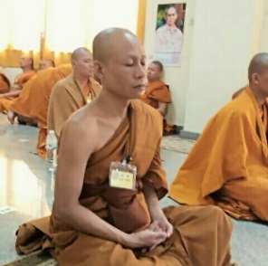
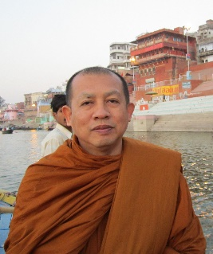
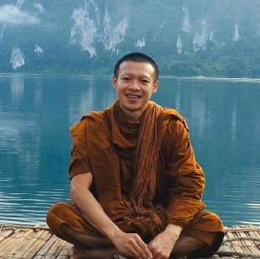
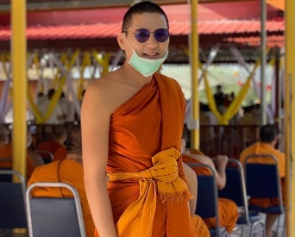
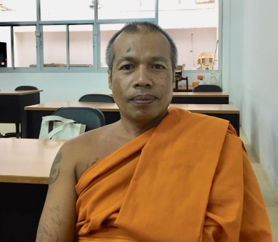
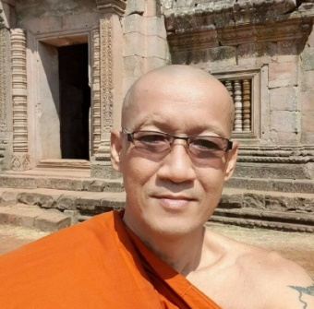
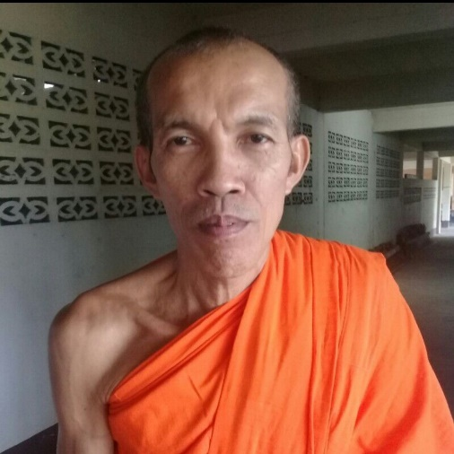
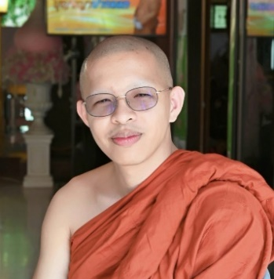
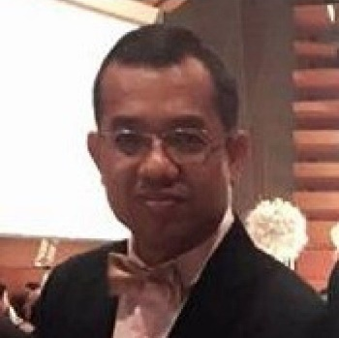
นิสิตพุทธศาสตรมหาบัณฑิต (การจัดการเชิงพุทธ) รุ่นที่ ๑๔ (๒๕๖๔)

